Slide 1
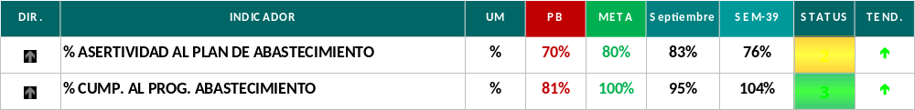
Plan de Abastecimiento
% ASERTIVIDAD
% CUMP AL PROGRAMA
Análisis de Causa | Plan de Acción | Resp. | Fecha
Retrasos en los ingresos de RBD. Se empezó cargue de RBD con problemas con la bascula de Terlica debido a lluvias fuertes en el sector. Se presentaron inconvenientes con el calentamiento del producto. Retrasos en los ingresos Soya Retrasos en la entrega de tanque para disponer el producto. Prioridad al cargue del RBD. | Se efectuaron los correctivos correspondientes en bascula y se realizó cambio en tanque para despacho de RBD, esto ultimo con el objeto de tener un mejor calentamiento del producto. Disponer de flota de vehículos para movilización ágil del producto. Además de Ajustar plan de producción. | Gustavo Jaramillo / Juliana Dib Juliana Dib | 1/10/2021 En seguimiento

Slide 2
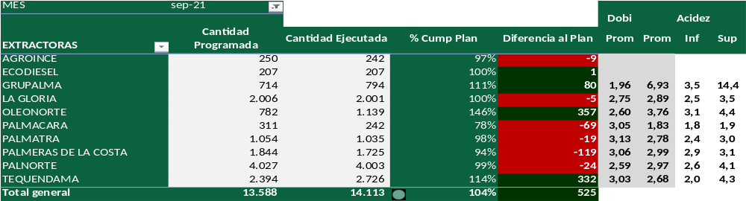
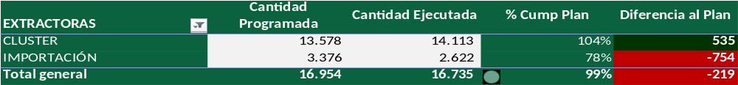
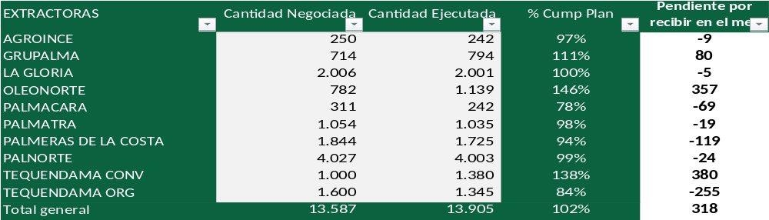
Cumplimiento al Plan de Abastecimiento
Cumplimiento plan mensual
Cumplimiento por Destino
Cumplimiento por negociaciones

